Slide 1
МАГИСТЕРСКАЯ ДИССЕРТАЦИЯ
Разработка программы «Базы Знаний ТОГУ» с использованием полнотекстового поиска с помощью лексем естественного языка
Забавин Алексей Сергеевич
Тихоокеанский Государственный Университет
Г. Хабаровск
2025

Slide 2
Предмет работы
Предметом исследования является разработка вопросно-ответной системы базы знаний ТОГУ. Изучение качества поиска — при простом поиске по вхождению текста, при индексировании на основе «частотной важности» слов в документе и полнотекстовом поиске по нему.
А также использование оптимизаций поискового запроса на основе семантической близости и синтаксической важности членов предложения в тексте документа

Slide 3
Объектами исследования являются:
хранение информации для QA-системы в базе данных позволяющее решать задачу полнотекстового поиска в ней;
частотный алгоритм ранжирования результатов поиска в коллекции документов;
методы лексического, синтаксического и семантического анализа текста.

Slide 4
Задача полнотекстового поиска
Полнотекстовый поиск предназначен для поиска и ранжирования текстовых данных на основе ключевых слов или фраз, встречающихся в текстовых полях базы данных где стандартные механизмы вроде оператора LIKE недостаточны.
Поиск должен учитывать различные формы слов.
Важным аспектом является не только нахождение документов, но и их сортировка по релевантности. Стандартные SQL-запросы не обладают встроенной поддержкой ранжирования результатов на основе того, насколько близки слова запроса к друг другу в документе или как часто они встречаются.

Slide 5
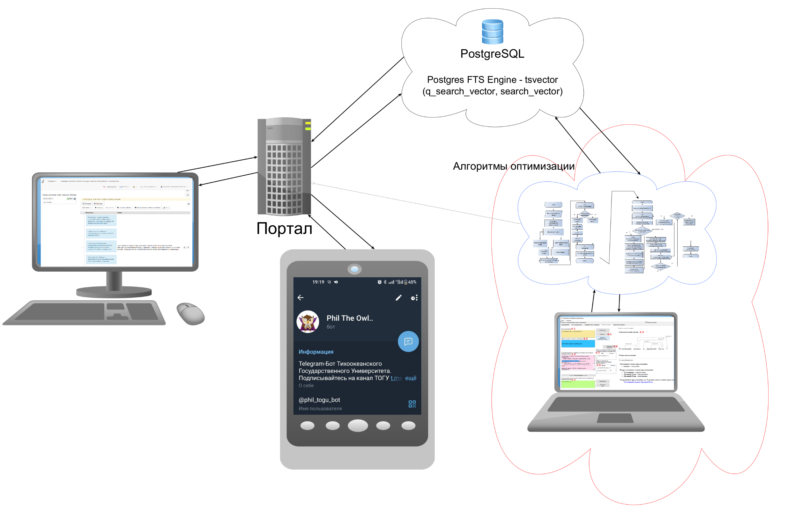
Разработанная система
Эмбеддинги делятся на:

Slide 6
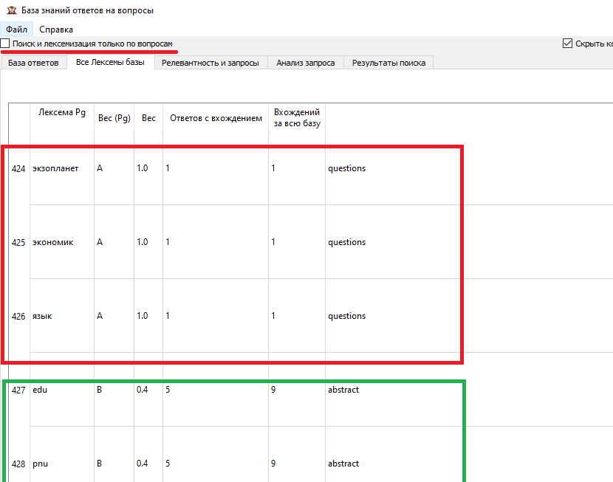

Введение в NLP. Обратная частота встречаемости TF-IDF
Эмбеддинги делятся на:
Пример разбиения в базе данных:
При добавлении данных автоматически
применяется операция «стемминг» к документу, и строится подобный индекс с подсчетом вхождения лексемы.
В работе используется движок полнотекстового поиска Postgres. Документы с помощью него индексируются по «лексемам» – базовым синтаксическим единицам представляющим неизменяемые части слов.
Результаты поиска ранжируются в соответствии с статистикой встречаемости слов во всей базе и в документе:
Это можно назвать «важностью слова»

Slide 7
Обработка естественного языка
Базовая машина полнотекстового поиска работает лучше стандартного поиска, однако не всегда достаточна для пользовательских запросов на естественном языке.
Чтобы повысить качество поиска нам необходимо углубится в теорию работы с естественным языком (NLP – Natural Langueage Processing)

Slide 8
Основы NLP анализа текста. Эмбеддинги
Эмбеддинги делятся на:
Категория | тип | описание
Текстовые эмбеддинги | Word Embeddings | Эти эмбеддинги преобразуют слова в векторы, так что слова с похожим значением имеют похожие векторные представления
 | Sentence Embeddings | Здесь уже идет дело о целых предложениях. Подобные модели создают векторные представления для целых предложений или даже абзацев, улавливая гораздо более тонкие нюансы языка.
Эмбеддинги изображений | CNN | CNN позволяет преобразовать изображения в векторы, которые затем используются для различных задач, например, классификации изображений или даже генерации новых изображений.
 | Autoencoders | Автоэнкодеры могут сжимать изображения в более мелкие, плотные векторные представления, которые затем могут быть использованы для различных целей, включая декомпрессию или даже обнаружение аномалий.
Эмбеддинги для других типов данных | Graph Embeddings | Применяются для работы с графовыми структурами (к примеру рекомендательные системы). Это способ представить узлы и связи графа в виде векторов.
 | Sequence Embeddings | Используются для анализа последовательностей, например, во временных рядах или в музыке.
В широком смысле, эмбеддинг - это процесс преобразования каких-либо данных (чаще всего текста, но могут быть и изображения, звуки и т.д.) в набор чисел, векторы, которые машина может не только хранить, но и с которыми она может работать.
Именно преобразовав слово в числовой вид можно применить аппарат математики и вычислительной техники к NLP- анализу текста

Slide 9
Векторные пространства — это математические структуры, состоящие из векторов. Векторы можно понимать как точки в некотором пространстве, которые обладают направлением и величиной. В эмбеддингах, каждый вектор представляет собой уникальное представление объекта, преобразованное в числовую форму.
Размерность вектора определяет, сколько координат используется для описания каждого вектора в пространстве. В эмбеддингах высокая размерность может означать более детализированное представление данных. Векторное пространство для текстовых эмбеддингов может иметь тысячи измерений.
Расстояние между векторами в эмбеддингах измеряется с помощью метрик, таких как Евклидово расстояние или косинусное сходство. Метрики позволяют оценить, насколько близко или далеко друг от друга находятся различные объекты в векторном пространстве, что является основой для многих алгоритмов машинного обучения, таких как классификация

Slide 10
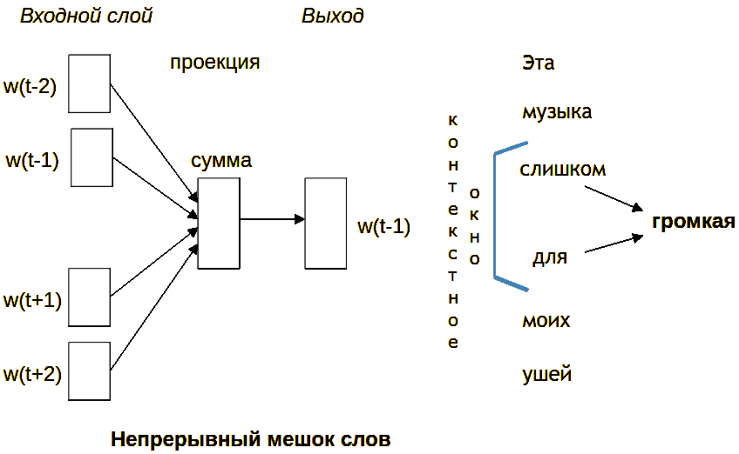
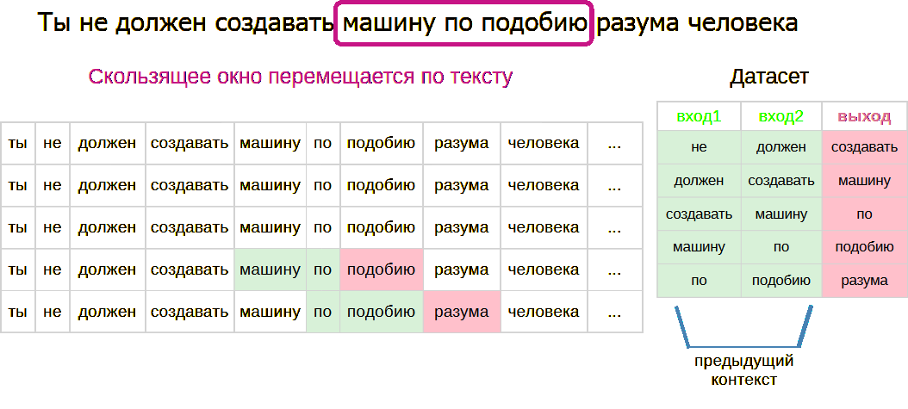
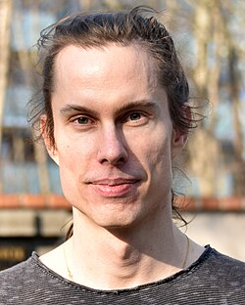
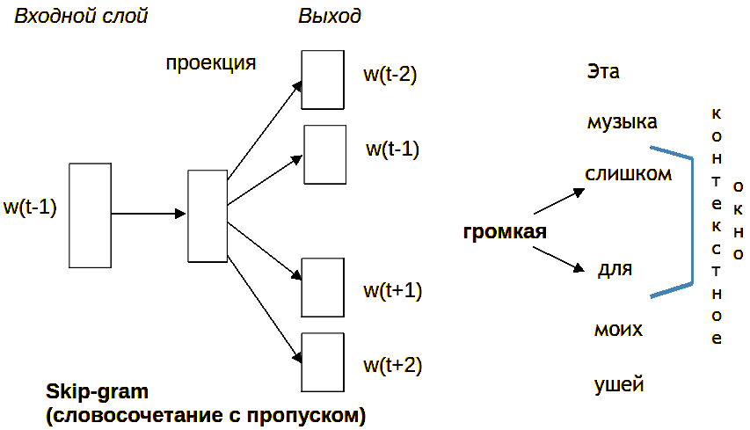
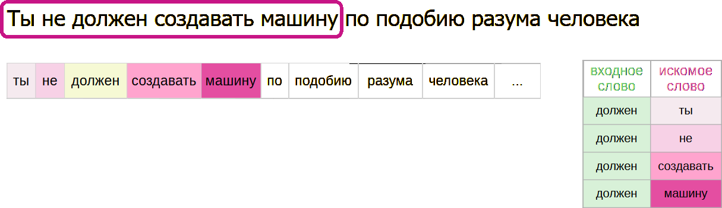
Используемые технологии. Word2Vec
Эмбеддинги делятся на:
Word2Vec использует нейронные сети для обучения векторных представлений слов из больших наборов текстовых данных. Существуют две основные архитектуры Word2Vec:
CBOW: предсказывает текущее слово на основе контекста (окружающих слов). Например, в предложении "Собака лает на ___", CBOW попытается угадать недостающее слово (например, "почтальона") на основе окружающих слов.
Архитектура модели | Набор тестов на семантико-синтаксическую взаимосвязь слов |  | Связанность слов MSR (тестовый набор[20])
 | Семантическая точность, % | Синтаксическая точность,%
RNNLM | 9 | 36 | 35
NNLM | 23 | 53 | 47
CBOW | 24 | 64 | 61
Skip-gram | 55 | 59 | 56
Skip-gram: работает наоборот по сравнению с CBOW. Использует текущее слово для предсказания окружающих его слов в предложении. Например, если взять слово "кошка", модель попытается предсказать слова, которые часто встречаются в окружении слова "кошка", такие как "мышь", "мяукает" и т.д.

Slide 11
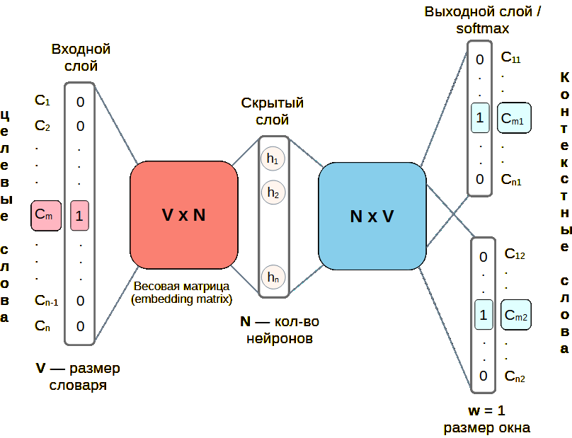
Пример архитектуры Word2vec ИНС (skip-gram), 1 скрытый слой, окно = 1
Объективная (целевая) функция для сети используется для предсказания целевого слова использует логарифмическую сумму вероятностей окружающих n-искомых слов вокруг целевого слова Cm.
ВКР
V - количество слов в словаре после обучения, каждое слово в словаре описывается как вектор с однократным кодированием (двоичный вектор, в котором только позиция соответствующего слова имеет значение 1), N - количество нейронов (размерность векторного пространства слов). Весовая матрица VxN хранит обученный вектор и моделью предсказываются векторы которые соответствуют словам близким по контексту входному — то есть при обучении находившихся слева и с права в тексте (окно w=1).

Slide 12
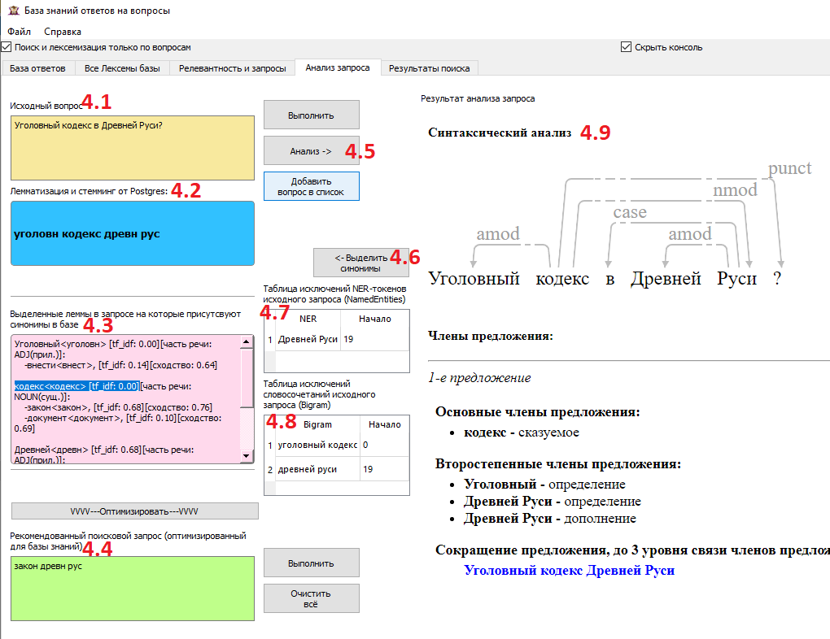
Разработанная программа
ВКР
Программа использует комплекс из двух алгоритмов: «Алгоритм синтаксического анализа запроса, выявление основной части запроса» и «Алгоритм оптимизации по семантической близости и TF-IDF» для модификации пользовательского запроса к базе данных.
В работе алгоритма используется как уже обученные модели из пакета gensim и natasha, так и полностью самостоятельно обученная фразовая Word2Vec модель словосочетаний

Slide 13
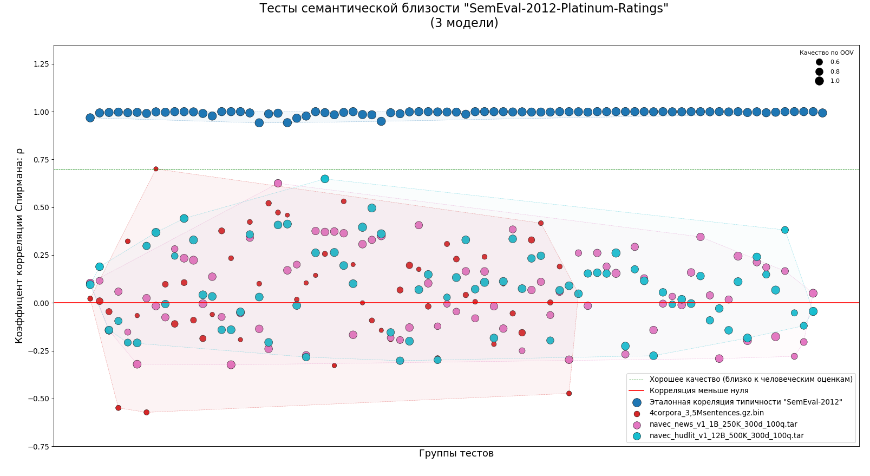
Семантическая модель языка используемая в программе
ВКР
Как видно из пузырьковой диаграммы, лучше всего улавливает семантическую близость модель navec обученная на корпусах из 12 миллиардов слов художественной литературы. Обученная мной модель 4corpora_3,5Msentences иногда и давала результат порядка 0.75, что считается хорошим качеством, однако в данном наборе слов модели удалось найти векторное представление пар слов в лучшем случае в 50% случаев.

Slide 14
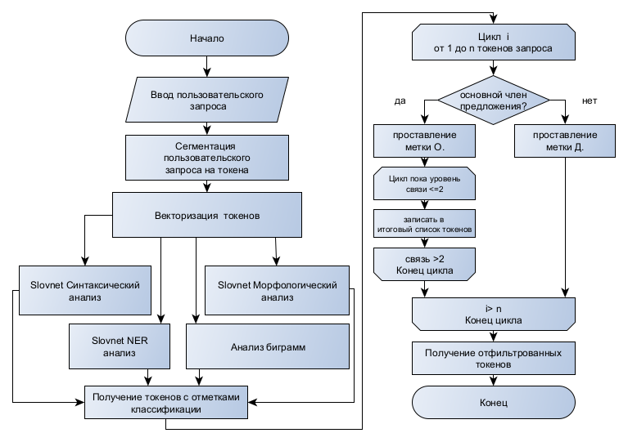
«Алгоритм синтаксического анализа запроса, выявление основной части запроса»
ВКР

Slide 15
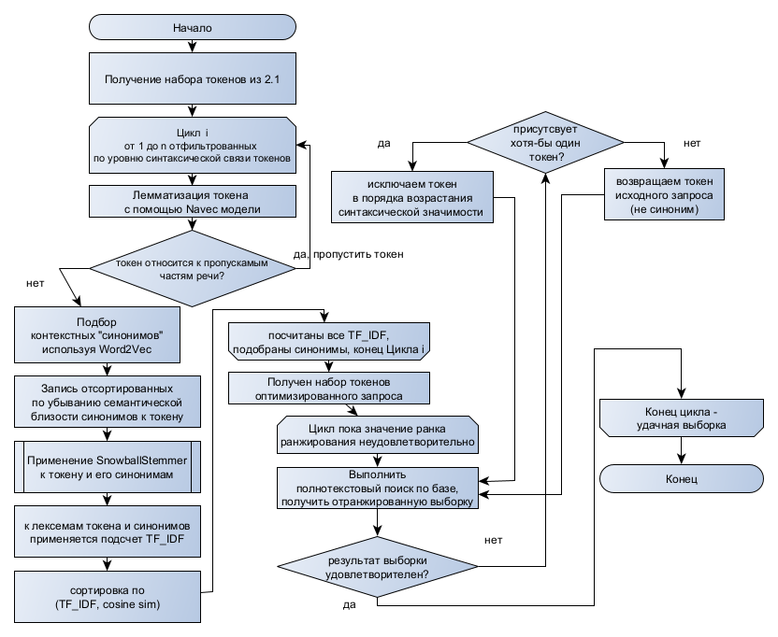
«Алгоритм оптимизации по семантической близости и TF-IDF»
ВКР

Slide 16
Таблицы оценки релевантности
(p@K и ap@K, при K=10)
Таблица 1 – для поиска по вхождению
Таблица 2 – для полнотекстового поиска Postgres
Таблица 3 – для полнотекстового поиска с NLP оптимизацией
№ | Запрос | Точное соответствие | Изменение | Перефразирование | p@K | ap@K
1 | Какова длинна кровеносных сосудов человека? |  | + |  | 0.0 | 0.0
2 | Сколько в человеке кровеносных сосудов? |  |  | + | 0.0 | 0.0
3 | Какого цвета язык у жирафа? | + |  |  | 1.0 | 1.0
4 | Кто проживает на дне моря? |  |  | + | 0.0 | 0.0
5 | Кто живет на дне? |  |  | + | 0.0 | 0.0
6 | Сколько пузырьков углекислого газа содержит шампанское? |  | + |  | 0.0 | 0.0
7 | Как получить документ с оценками для иностранного вуза? |  |  | + | 0.0 | 0.0
8 | Не появились индивидуальные достижения в анкете абитуриента |  |  | + | 0.0 | 0.0
9 | Я преподаватель кафедры и не могу зайти на сайт и заполнить журнал преподавателя |  |  | + | 0.0 | 0.0
10 | Как назывался свод законов в Древней Руси? | + |  |  | 1.0 | 1.0
№ | Запрос | Точное соответствие | Изменение | Перефразирование | p@K | ap@K
1 | Какова длинна кровеносных сосудов человека? |  | + |  | 1.0 | 1.0
2 | Сколько в человеке кровеносных сосудов? |  |  | + | 0.0 | 0.0
3 | Какого цвета язык у жирафа? | + |  |  | 1.0 | 1.0
4 | Кто проживает на дне моря? |  |  | + | 0.0 | 0.0
5 | Кто живет на дне? |  |  | + | 0.0 | 0.0
6 | Сколько пузырьков углекислого газа содержит шампанское? |  | + |  | 1.0 | 1.0
7 | Как получить документ с оценками для иностранного вуза? |  |  | + | 0.0 | 0.0
8 | Не появились индивидуальные достижения в анкете абитуриента |  |  | + | 0.0 | 0.0
9 | Я преподаватель кафедры и не могу зайти на сайт и заполнить журнал преподавателя |  |  | + | 0.0 | 0.0
10 | Как назывался свод законов в Древней Руси? | + |  |  | 1.0 | 1.0
№ | Запрос | Точное соответствие | Изменение | Перефразирование | p@K | ap@K
1 | Какова длинна кровеносных сосудов человека? |  | + |  | 1.0 | 1.0
2 | Сколько в человеке кровеносных сосудов? |  |  | + | 1.0 | 1.0
3 | Какого цвета язык у жирафа? | + |  |  | 1.0 | 1.0
4 | Кто проживает на дне моря? |  |  | + | 1.0 | 1.0
5 | Кто живет на дне? |  |  | + | 1.0 | 1.0
6 | Сколько пузырьков углекислого газа содержит шампанское? |  | + |  | 1.0 | 1.0
7 | Как получить документ с оценками для иностранного вуза? |  |  | + | 0.0 | 0.0
8 | Не появились индивидуальные достижения в анкете абитуриента |  |  | + | 1.0 | 1.0
9 | Я преподаватель кафедры и не могу зайти на сайт и заполнить журнал преподавателя |  |  | + | 0.33 | 0.61
10 | Как назывался свод законов в Древней Руси? | + |  |  | 1.0 | 1.0

Slide 17
Полученные результаты эффективности
Ранжирование — задача сортировки набора элементов из соображения их релевантности. Чаще всего релевантность понимается по отношению к некому объекту. В задаче информационного поиска объект — это запрос, элементы — всевозможные документы (ссылки на них), а релевантность — соответствие документа запросу.
Для релевантности существует метрика: Средняя точность на k-элементах (map@K)
Были проведены расчеты для 10 поисковых запросов с размеченной релевантностью на базе из 100 вопросов:
Тип поиска | map@K
Поиск по вхождению строки | 0,2
Полнотекстовый поиск Postgres | 0,4
Полнотекстовый поиск с NLP оптимизацией | 0,861

Slide 18
Вопросы
2025

